Slide 1
Условия речевого развития ребёнка раннего возраста
МАДОУ Боровский детский сад «Журавушка»
Старший воспитатель Лялина Мария Владимировна
январь 2025

Slide 2
Речь – великий дар природы, благодаря которому люди получают широкие возможности общения друг с другом. Познавательно – речевая деятельность – это основа существования человека. Процесс обучения речи и развития мыслительности составляют одно неразрывное начало дошкольника.

Slide 3
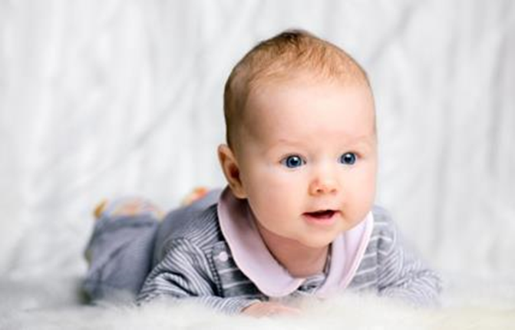
Устная речь стремительно формируется в первые три года жизни ребёнка. Сначала с помощью крика, отдельных звуков и жестов, а затем – с помощью слов и предложений дети сообщают о своих потребностях и желаниях, общаются с близкими людьми.
Мышление и поведение ребёнка также тесно связаны с развитием речи.
Речь – это продукт слаженной работы многих сенсорно-моторных и психических функций.

Slide 4
Условия развития речи детей раннего возраста
Развитие мелкой моторики пальцев рук;
Развитие артикуляционной моторики;
Развитие планового длительного выдоха;
Развитие чувства ритма;
Развитие слуха;
Правильная, эмоциональная, яркая речь взрослого;
Речевое общение со сверстниками;
Изменение уровня требований к речи ребенка по мере его взросления.

Slide 5
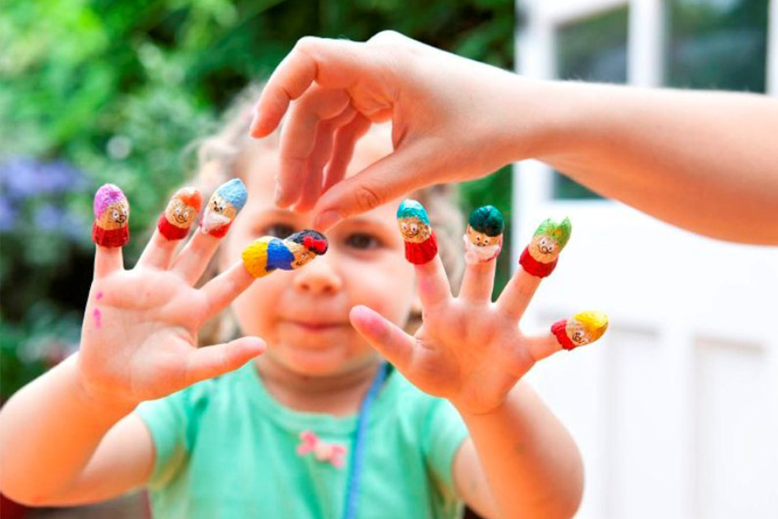
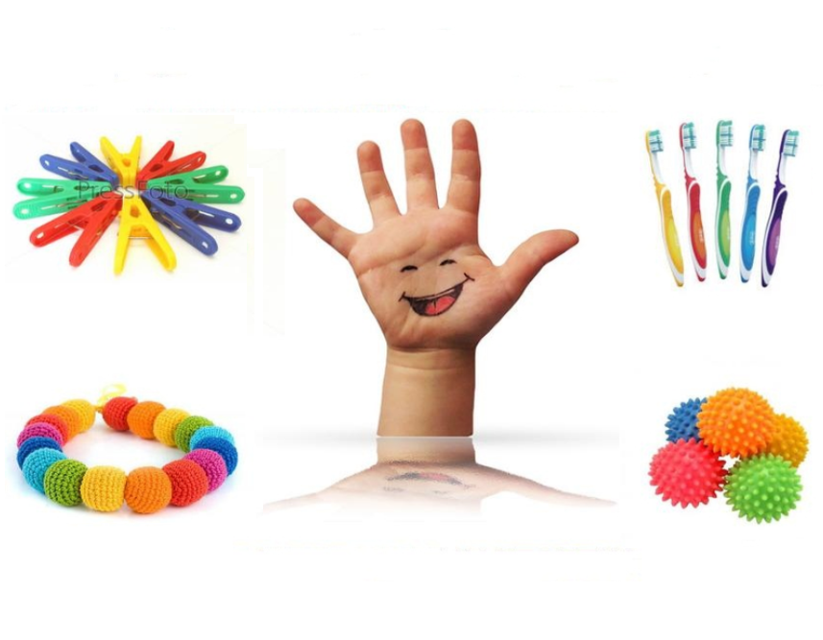
Развитие мелкой моторики пальцев рук - это скоординированные действия кистей и пальцев рук, которые выполняются в совокупности с нервной, костной, зрительной и мышечной системами. Другими словами, это способность манипулировать маленькими по размеру предметами, при которой задействованы только мелкие мышцы организма.

Slide 6
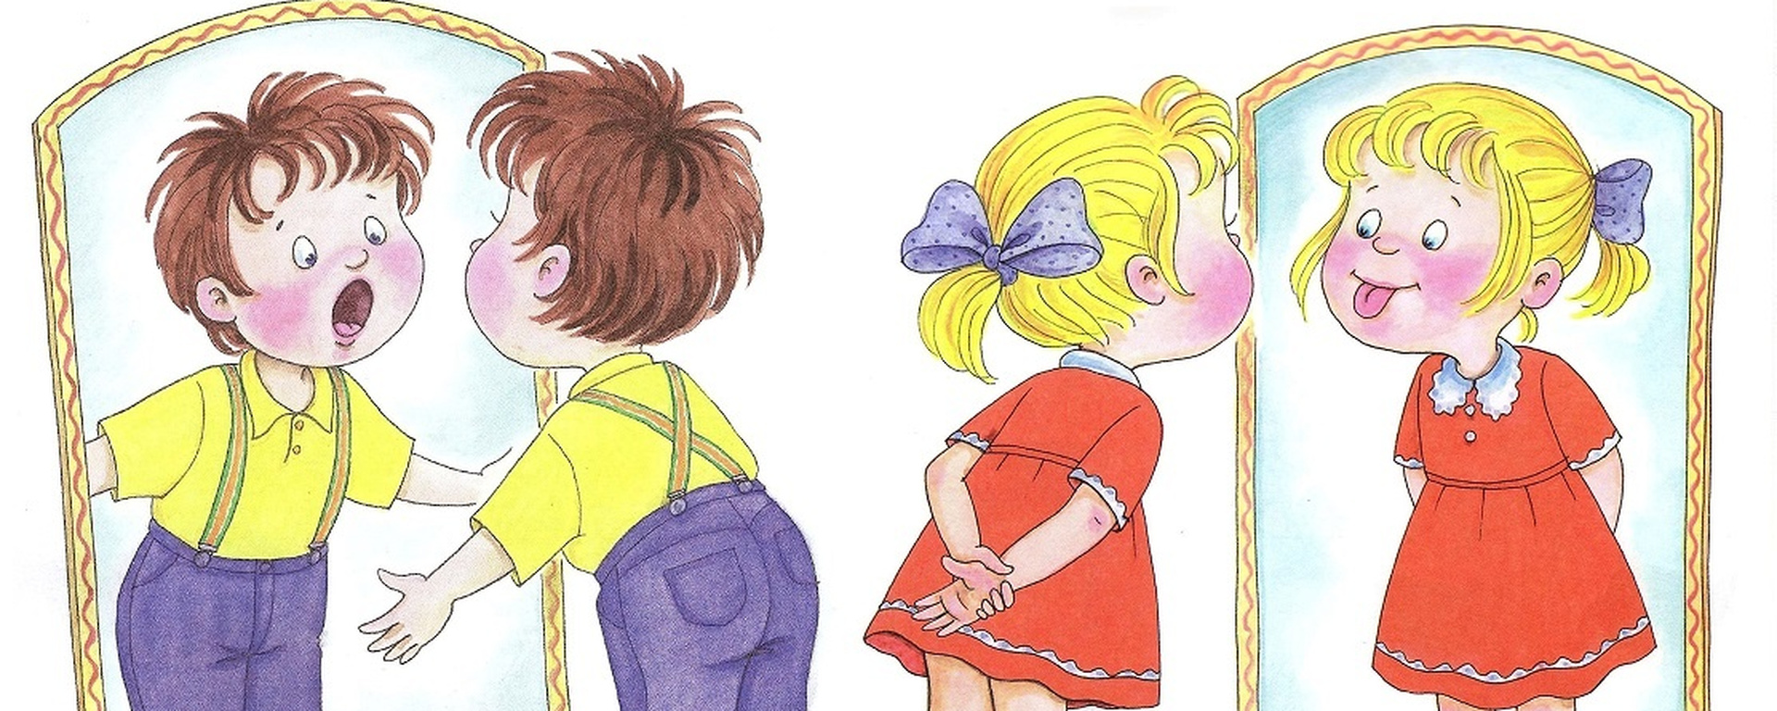
Развитие артикуляционной моторики - это процесс выработки полноценных движений органов речи, необходимых для правильного произнесения звуков, а также подготовка речевого аппарата к речевым нагрузкам.

Slide 7
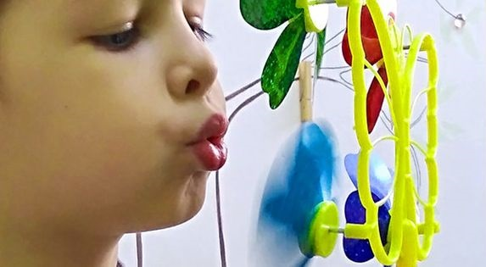
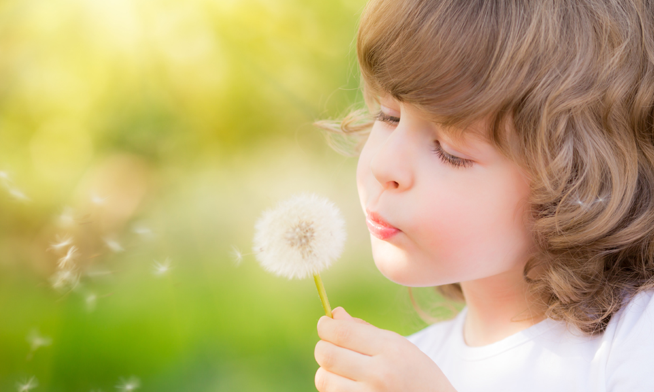
Развитие планового длительного выдоха (речевого дыхания) - это процесс формирования у ребёнка правильного звукопроизношения, способности поддерживать нормальную громкость речи, её плавности и интонационной выразительности.

Slide 8
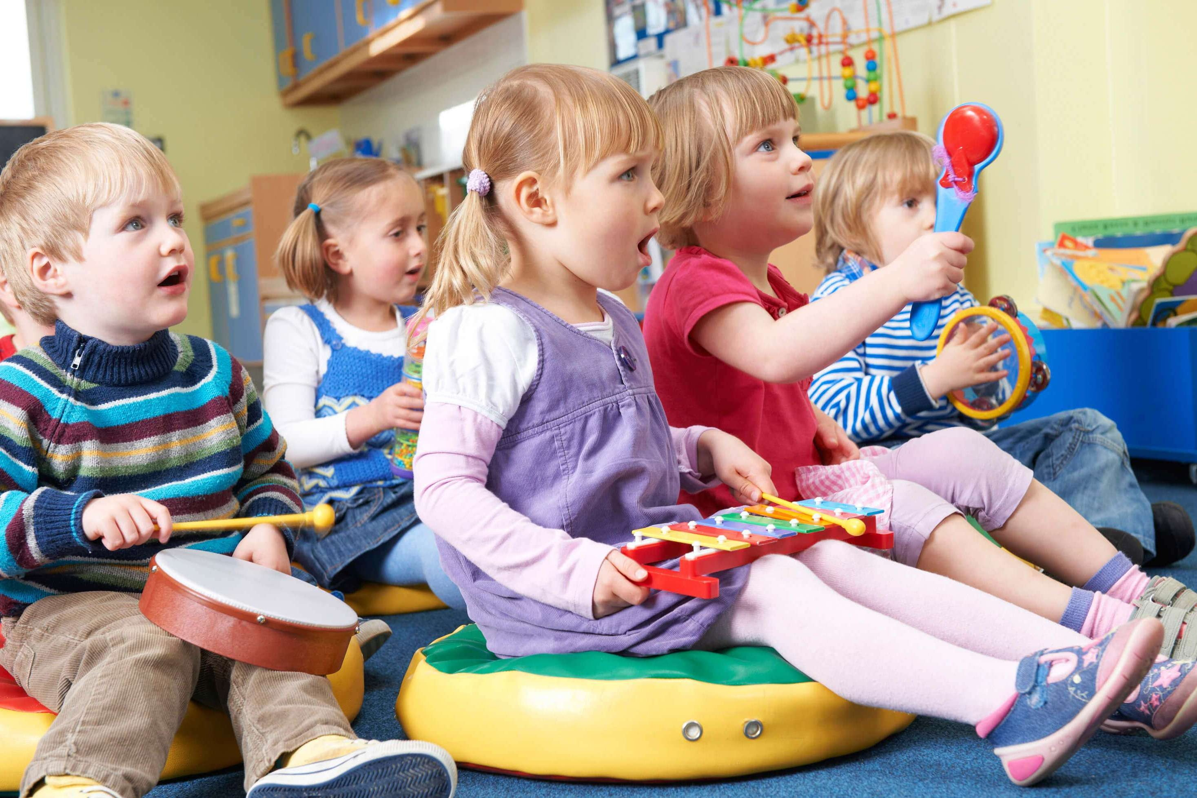
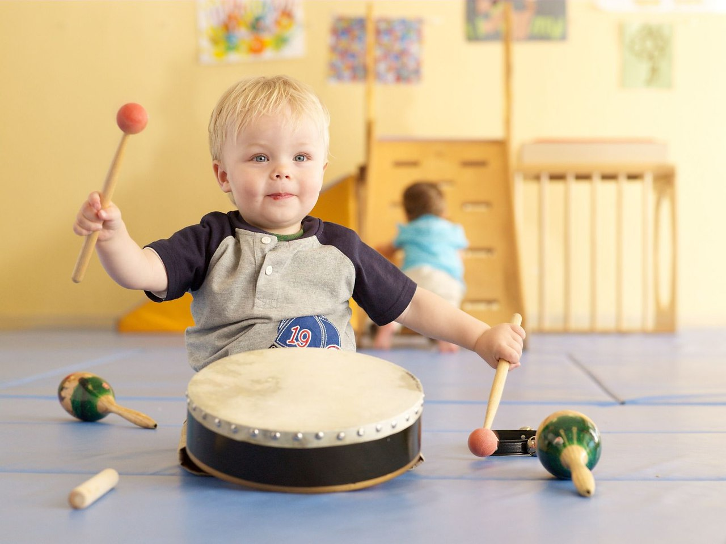
Развитие чувства ритма является одной из предпосылок условий реализации речевой деятельности. Хорошо развитое чувства ритма создает базу для дальнейшего усвоения фонетической стороны речи: слоговой структуры слова, словесного и логического ударения.

Slide 9
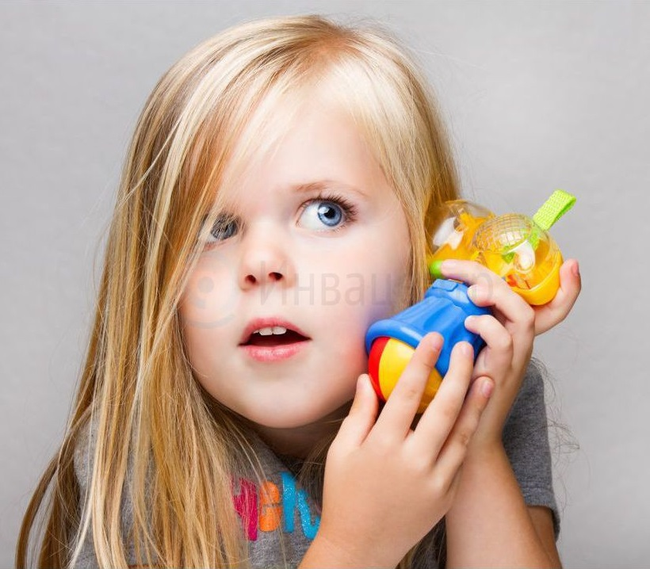
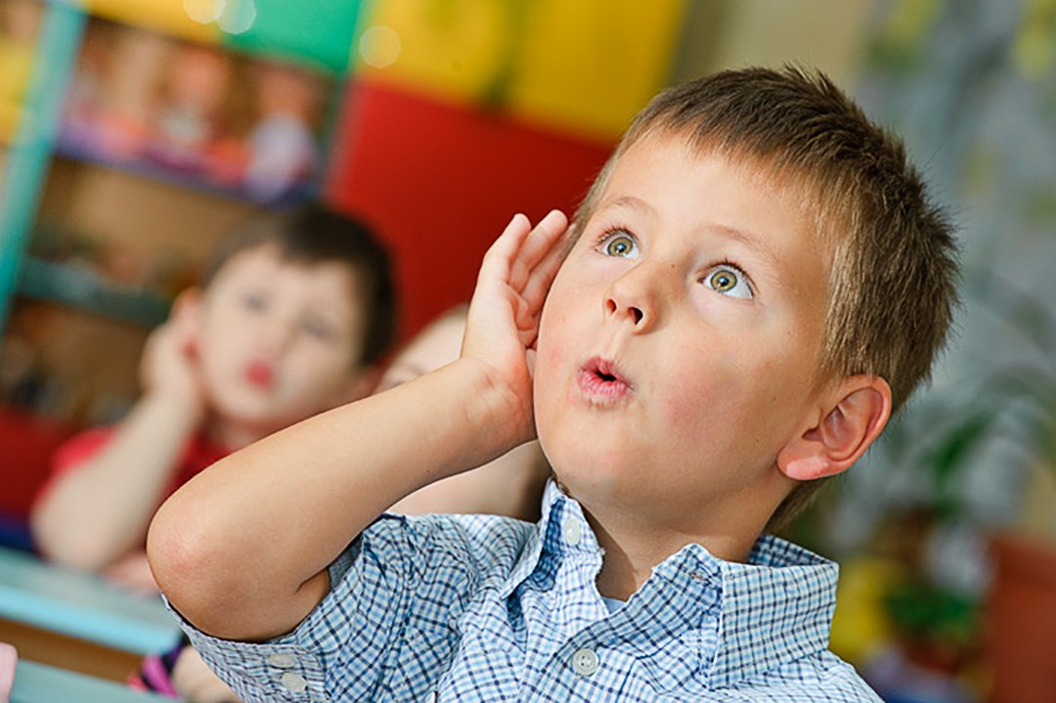
Развитие слухового внимания — это умение сосредоточиться на звуке. Без этого умения нет возможности слышать и понимать то, что произносит человек, смысл интонации, с которой произносятся слова.

Slide 10
Инновационные технологии по развитию речи детей раннего возраста
Биоэнергопластика – соединение движений артикуляционного аппарата и движений кистей рук.
Ниткография - выкладывание с помощью шнурка или толстой нити контурных изображений различных предметов, т. е. «рисование» с помощью нити.
Аква-гимнастика –работа по развитию мелкой моторики рук у детей посредством воды.

Slide 11
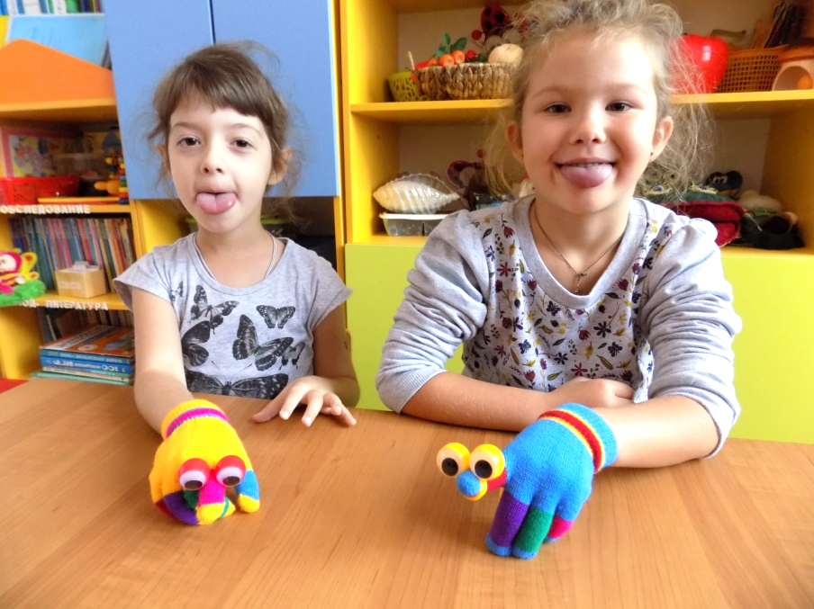
Биоэнергопластика. Использование мелких упражнений развивает артикуляционный аппарат, формирует эмоционально-психическое равновесие, активное физическое состояние, активизирует психические процессы.
В неё входят:
-упражнения по развитию артикуляционного аппарата;
-игры на развитие речевого дыхания;
-различные нетрадиционные игры и упражнения на развитие мелкой моторики;
-массаж ладоней;
-массаж кистей рук;
-игры с пальчиками;
-упражнения для плеч и шеи;
-самомассаж лица и шеи;
-упражнения для развития общей моторики;
-упражнения на развитие ритмов;
- артикуляционная гимнастика.

Slide 12
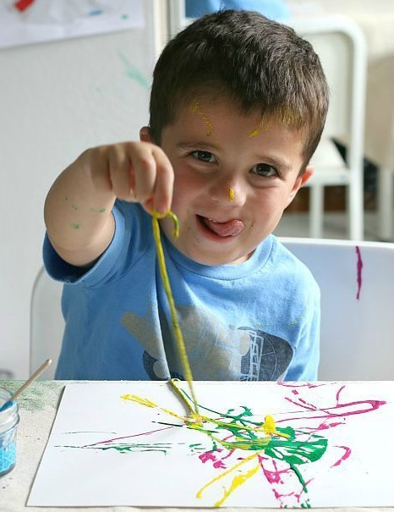
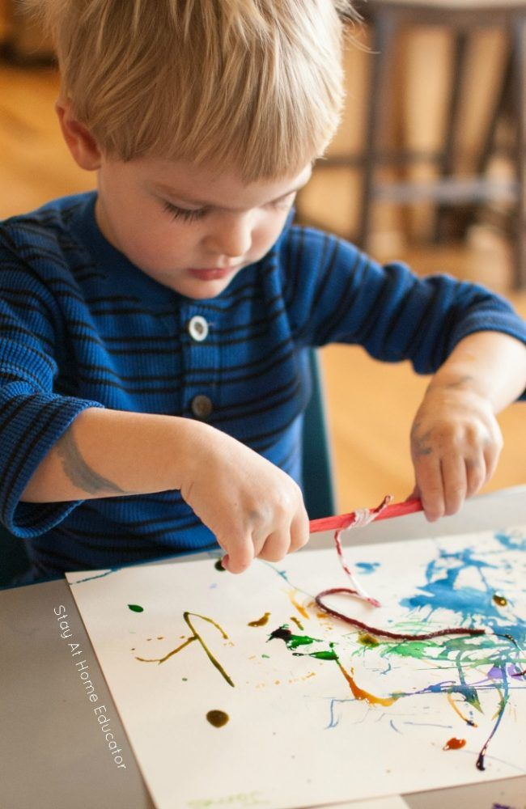
Ниткография. Работа с нитью развивает зрительное восприятие; формирует зрительно-моторную координацию; плавность, ритмичность и точность движений; познавательно-речевое развитие.

Slide 13
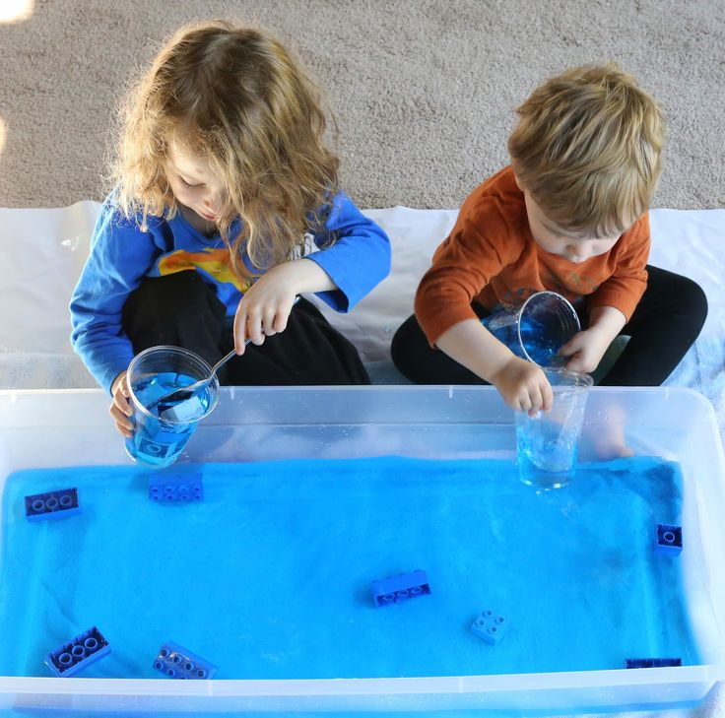
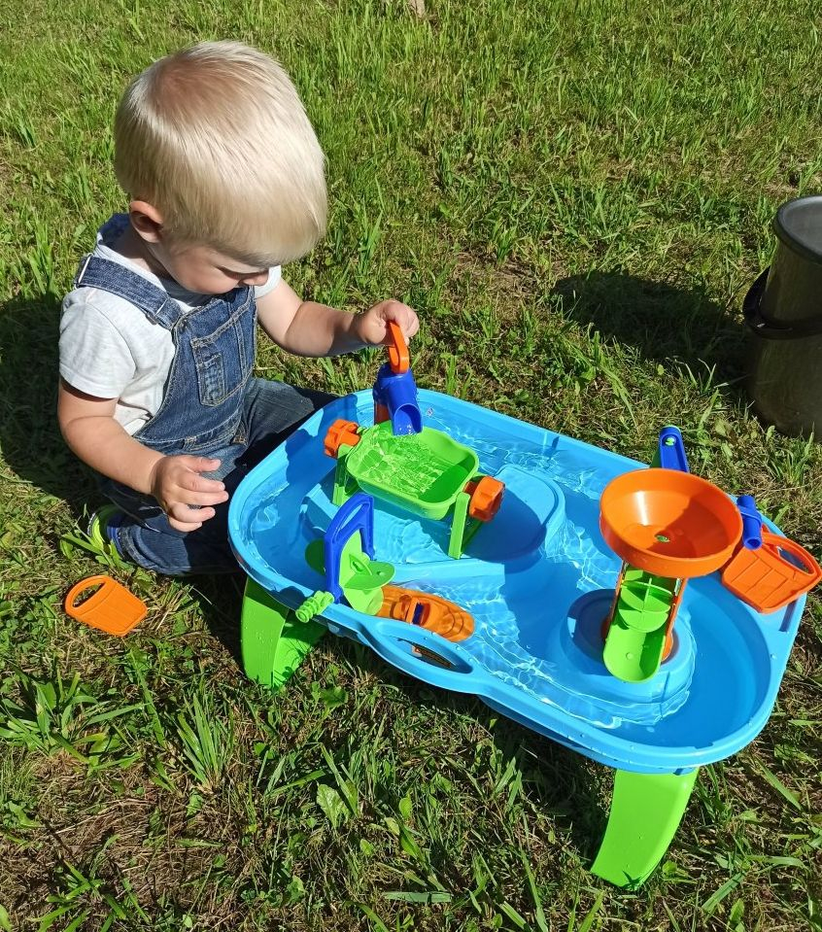
Аква-гимнастика -«Пальчиковые игры и игры в воде» - это упражнения на знакомство с водой и ее свойствами, проговаривание стихов и чистоговорок с движениями, инсценировка каких-либо рифмованных историй, сочинение сказок при помощи пальцев и различных мелких игрушек.

Slide 14
Что должно насторожить родителей:
Ребёнок не понимает обращённой речи, не узнаёт и не может показать на картинке отдельные знакомые предметы и выполняемые ими действия; не может правильно показать на себе части тела, которые ему называет взрослый; не способен понять и выполнить простые просьбы и поручения.
Не происходит накопления активного словарного запаса ребёнка.
Ребёнок не хочет общаться с окружающими людьми.
К 2 годам молчит, или общается только с помощью лепетных слов и звукоподражаний.
К 2,5 годам не может понятно выразить в речи свои желания и потребности; не способен рассказать о каком-то недавнем ярком событии, пересказать знакомую сказку или короткий рассказ.
К 3 годам говорит на своём непонятном «птичьем» языке, с большим количеством аграмматизмов (речевых ошибок).

Slide 15
КАК ОРГАНИЗОВАТЬ ЗАНЯТИЯ ПО РАЗВИТИЮ РЕЧИ В ДОМАШНИХ УСЛОВИЯХ
Занятия должны нравиться ребенку – это обязательное условие
выбирать время для занятий, когда малыш сыт, выспался, погулял, хорошо себя чувствует;
вписывать занятия в распорядок дня и придерживаться его каждый раз;
сохранять интерес ребенка к занятию. Если игра или упражнение кажутся ребенку скучными, найдите ему замену;
не отвечать отказом на просьбу ребенка поиграть;
играйте с ребенком в игры, развивающие речь, фантазию, мышление;
занимайтесь не менее 3-х раз в неделю, ежедневно, начиная с 3-5 минут, постепенно увеличивая время;
организуйте место для малыша: столик для занятий, удобный стульчик, зеркало…
Подбирайте разнообразные игры и упражнения (развитие мелкой моторики, артикуляционная гимнастика, игры на развития слухового внимания и фонематического слуха и т.д.).

Slide 16
ВАЖНО!!!
Чем раньше родители начинают заниматься с ребёнком и оказывать ему необходимую поддержку, тем легче, быстрее и качественнее он начинает говорить на родном языке.

